Slide 1

MATEMATIKA
Lineární funkce
Příklady

Slide 2

Název projektu: Nové ICT rozvíjí matematické a odborné kompetence
Číslo projektu: CZ.1.07/1.5.00/34.0228
Název školy: Střední odborná škola Litovel, Komenského 677
Číslo materiálu: III-2-08-02_Linearni-funkce-Priklady
Autor: Mgr. Stanislav Prucek
Tematický okruh: Matematika
Ročník: I.
Datum tvorby: prosinec 2013
Autorem materiálu a všech jeho částí, není-li uvedeno jinak, je
Mgr. Stanislav Prucek

Slide 3
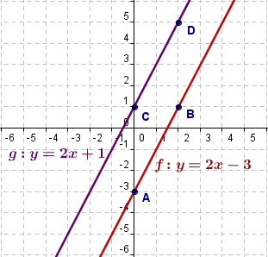
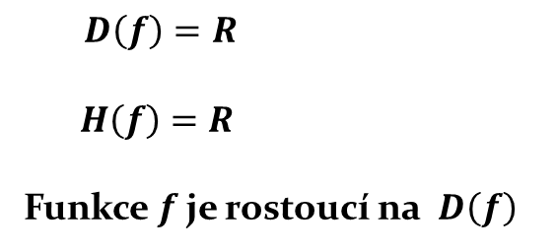
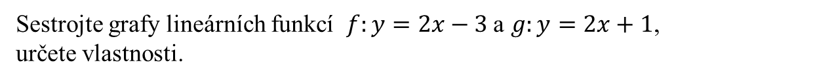
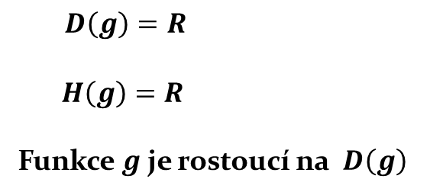
LINEÁRNÍ FUNKCE Příklady
?
Sestrojte grafy lineárních funkcí $f:y=2x−3$ a $g:y=2x+1$,
určete vlastnosti.
Graf fce f protíná osu y v bodě A = [0; $−$3] a graf fce g protíná osu y v bodě C = [0; 1].
Dále platí $f\left(2\right)=1; g\left(2\right)=$5.
$D\left(f\right)=R$
$H\left(f\right)=R$
Funkce $f$je rostoucí na $D\left(f\right)$
$D\left(g\right)=R$
$H\left(g\right)=R$
Funkce $g$je rostoucí na $D\left(g\right)$
Mají-li dvě lineární fce stejné koeficienty lineárního členu,
jsou jejich grafy rovnoběžné přímky.

Slide 4
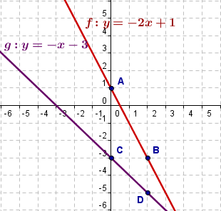
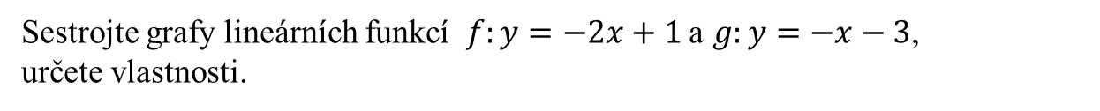
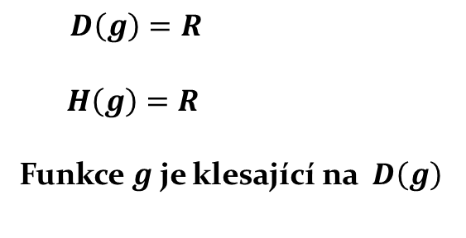
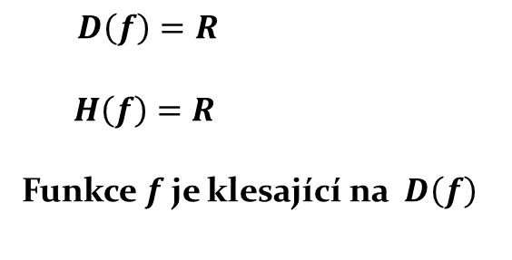
?
Sestrojte grafy lineárních funkcí $f:y=−2x+1$ a $g:y=−x−3$,
určete vlastnosti.
Graf fce f protíná osu y v bodě A = [0; 1] a graf fce g protíná osu y v bodě C = [0; $−$3].
Dále platí $f\left(2\right)=−3; g\left(2\right)=−5$.
$D\left(f\right)=R$
$H\left(f\right)=R$
Funkce $f$je klesající na $D\left(f\right)$
$D\left(g\right)=R$
$H\left(g\right)=R$
Funkce $g$je klesající na $D\left(g\right)$
zpět

Slide 5
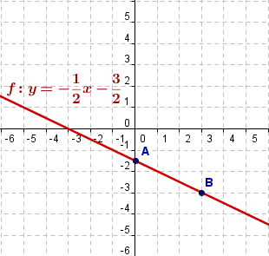
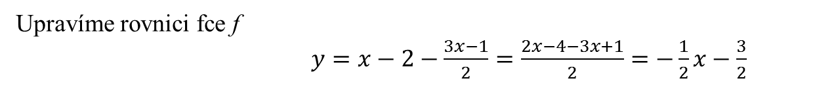
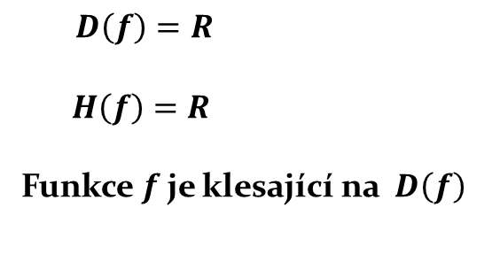
?
Sestrojte graf funkce $f:y=x−2−\frac{3x−1}{2}$, určete vlastnosti.
Upravíme rovnici fce f
$y=x−2−\frac{3x−1}{2}=\frac{2x−4−3x+1}{2}=−\frac{1}{2}x−\frac{3}{2}$
Graf fce $f:y=−\frac{1}{2}x−\frac{3}{2}$ protíná osu y v bodě A = [0; $−\frac{3}{2}$] a prochází bodem B = [3; $−$3].
$D\left(f\right)=R$
$H\left(f\right)=R$
Funkce $f$je klesající na $D\left(f\right)$
zpět

Slide 6
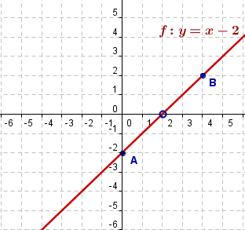
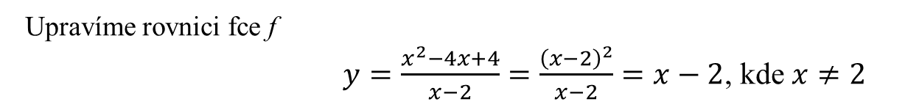
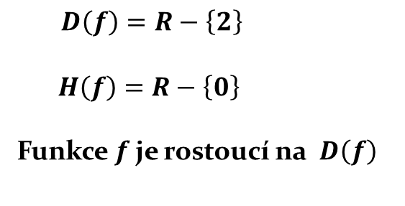
?
Sestrojte graf funkce $f:y=\frac{x^{2}−4x+4}{x−2}$, určete vlastnosti.
Upravíme rovnici fce f
$y=\frac{x^{2}−4x+4}{x−2}=\frac{{\left(x−2\right)}^{2}}{x−2}=x−2$, kde $x≠2$
Graf fce $f:y=x−2$, kde $x≠2$ protíná osu y v bodě A = [0; $−2$] a prochází bodem
B = [4; 2].
POZOR!
Fce f není v bodě [2; 0] definována.
$D\left(f\right)=R−\left\{2\right\}$
$H\left(f\right)=R−\left\{0\right\}$
Funkce $f$je rostoucí na $D\left(f\right)$
zpět

Slide 7
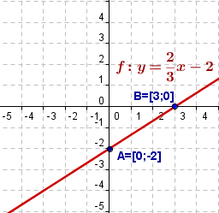
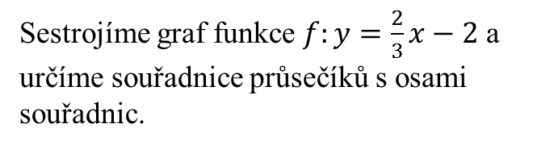
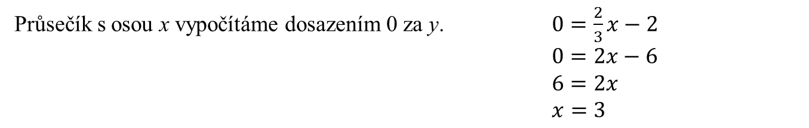
?
Určete průsečíky přímky lineární funkce $f:y=\frac{2}{3}x−2$ s osami souřadnic.
Přímka fce $f$ protíná osu y v bodě A = [0; $−$2].
Průsečík s osou x vypočítáme dosazením 0 za y. $0=\frac{2}{3}x−2$
$0=2x−6$
$6=2x$
$x=3$
Přímka fce $f$ protíná osu $x$ v bodě B = [3; 0].
Průsečíky s osami můžeme také určit grafickou metodou.
Sestrojíme graf funkce $f:y=\frac{2}{3}x−2$ a určíme souřadnice průsečíků s osami souřadnic.
zpět

Slide 8
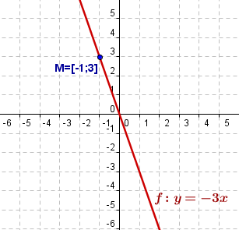
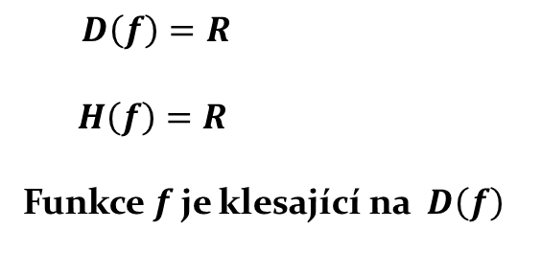
?
Určete přímou úměrnost, jejíž graf prochází bodem M = [-1; 3].
Určete vlastnosti funkce.
Do funkce přímé úměrnosti $f:y=ax$ dosadíme $x=−1$ a $y=3.$
Vypočítáme koeficient a přímé úměrnosti: $3=a\left(−1\right)$
$a=−3.$
Výsledná přímá úměrnost je $f:y=−3x$
$D\left(f\right)=R$
$H\left(f\right)=R$
Funkce $f$je klesající na $D\left(f\right)$
zpět

Slide 9
Anotace:
Tato prezentace slouží k výkladu lineárních a konstantních funkcí. Žáci dle koeficientů a, b lineární funkce určují vlastnosti funkce a řeší příklady.
Použité zdroje:
Doc. RNDr. Oldřich Odvárko , DrSc. a kol.: Matematika pro SOŠ a studijní obory SOU, 2. část, 6. vydání 1996, Prometheus, ISBN 80-7196-042-X
Doc. RNDr. Oldřich Odvárko, DrSc. a kol.: Matematika pro SOŠ a studijní obory SOU, 3. část, 5. vydání 1996, Prometheus, ISBN 80-7196-039-X
Doc. RNDr. František Jirásek, DrSc. a kol.: Sbírka úloh z matematiky pro SOŠ a studijní obory SOU, 1. část, 5. vydání 1986, Prometheus, ISBN 80-85849-55-0
Autorem materiálu a všech jeho částí, není-li uvedeno jinak, je
Mgr. Stanislav Prucek
zpět

